Slide 1
Сервировка стола
Элективный курс
«ШКОЛА МОЛОДОГО ОФИЦИАНТА»

Slide 2
Содержание
Понятие сервировки
Цель сервировки
Столовое бельё
Столовая посуда
Столовые приборы
Сеты
Сервировка стола (примеры)
Украшение стола салфетками
Украшение стола цветами

Slide 3
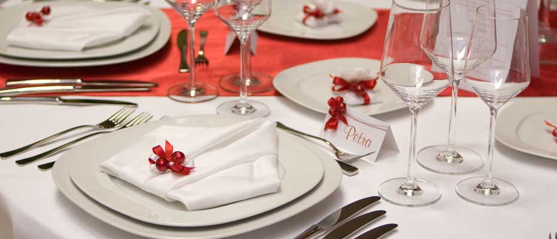
Понятие сервировки
Сервировка (фр. servir - обслуживать) – это подготовка стола к завтраку, обеду, ужину, праздничному застолью, банкету-фуршету, банкету-коктейлю, чайной церемонии.

Slide 4
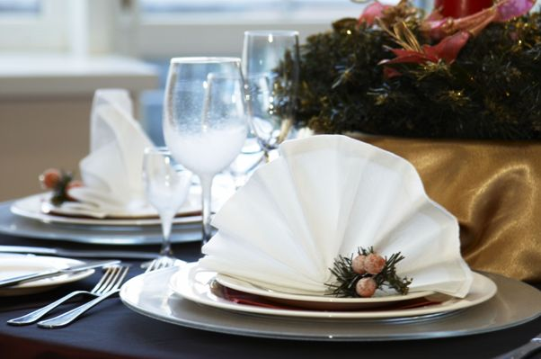
Цели сервировки
создать удобства гостям в процессе приема пищи
способствовать установлению хорошего настроения
выразить свое внимание и доброжелательность

Slide 5
Сервировка стола включает в себя расстановку в определенном порядке всех необходимых для организации трапезы (приема пищи) предметов. Создать атмосферу торжественности и уюта помогут:
столовое бельё
столовая посуда
столовые приборы
украшение стола

Slide 6
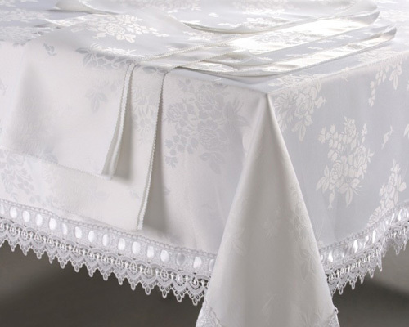
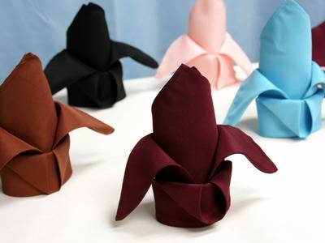
Столовое бельё
К столовому белью относятся салфетки и скатерти.
Их классифицируют по следующим параметрам:
материал
размер
цвет

Slide 7
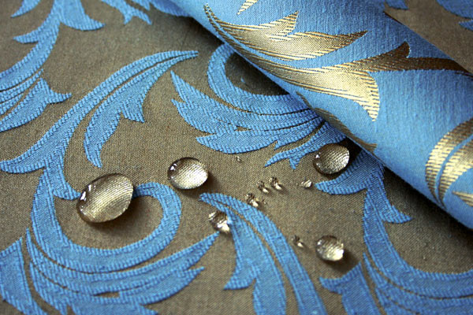
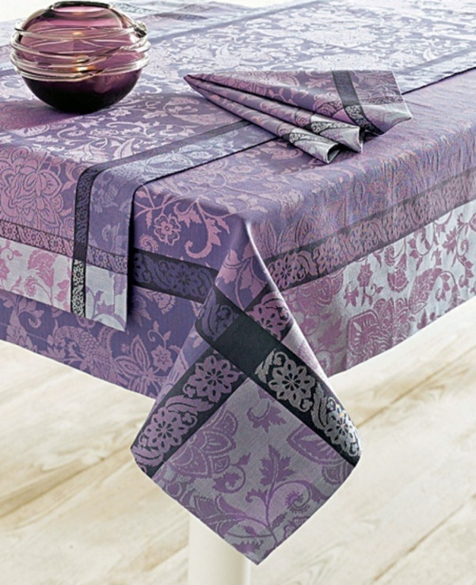
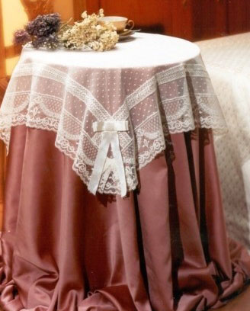
Скатерти
Материал: лён, хлопок, синтетические ткани, а также клеёнка. Часто на поверхность скатерти наносят водоотталкивающие пропитки.

Slide 8
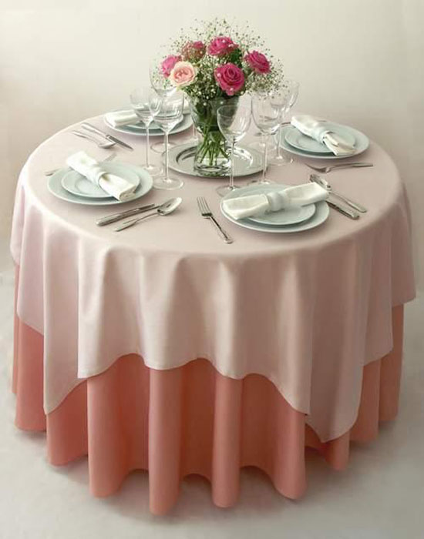
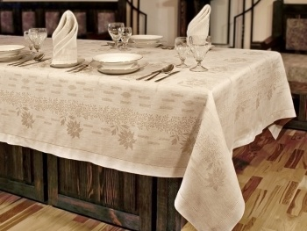
Скатерти
Размеры:
для квадратного стола: 100 х 100 см или 150 х 150 см
для прямоугольного стола: 130 х 160 см – 180 х 210 см
для круглого стола: 160 х 160 см

Slide 9
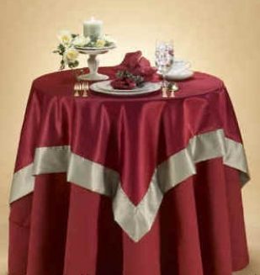
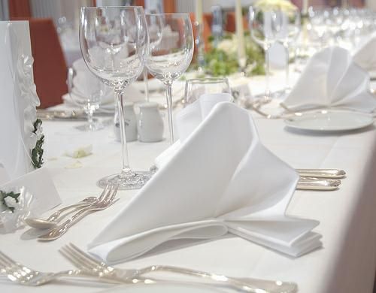
Скатерти
Выбор цветовой гаммы при оформлении стола существенным образом определяет настроение и характер мероприятия.
Белой скатертью укрывают стол на торжественные случаи.
Цветные скатерти используют для сервировки стола обеду и ужину.

Slide 10
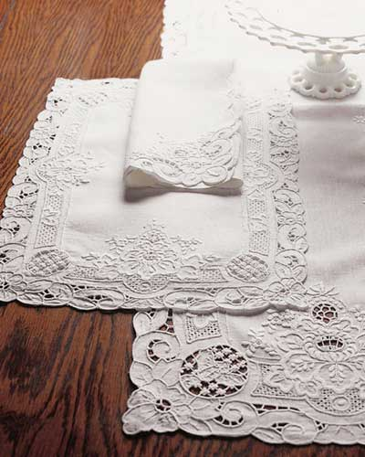
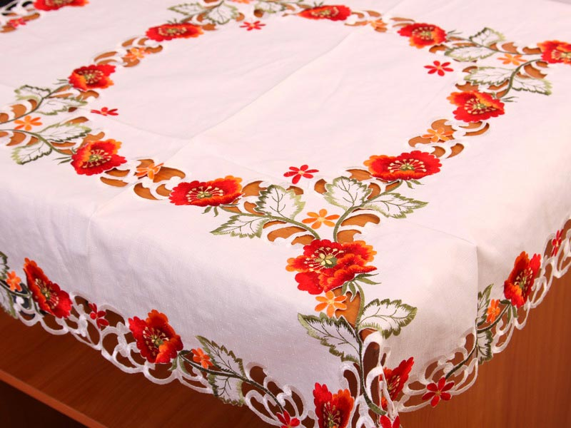
Скатерти
Очень красивы скатерти
с вышивкой.

Slide 11
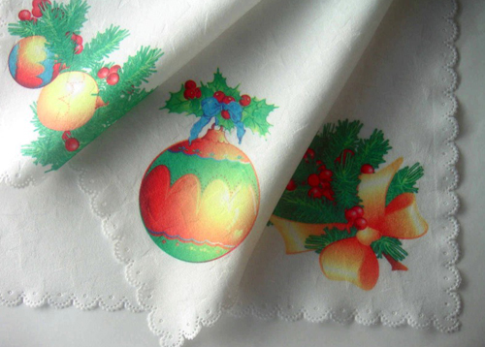
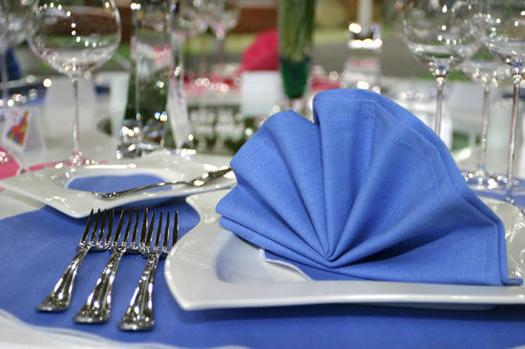
Салфетки
Материал: полотняные (хлопок, лён), бумажные.
Бумажные салфетки можно использоваться только в семейных мероприятиях.

Slide 12
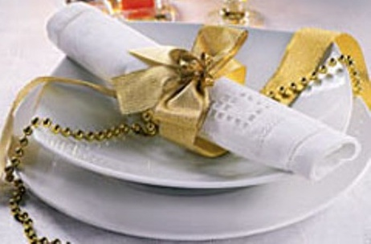
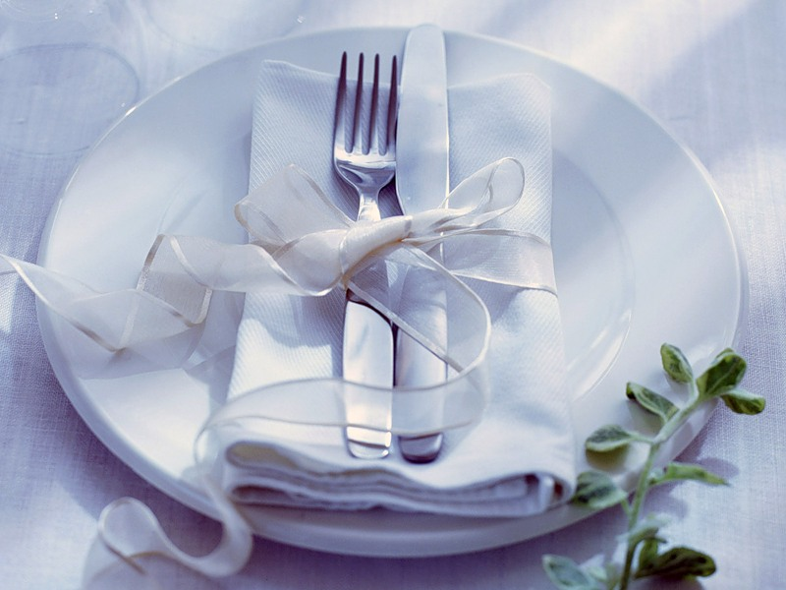
Салфетки
Салфетки размером 32х32 см или 35х35 см предназначены для сервировки завтраков, чайных и кофейных церемоний.
Салфетки размером 40х40 см используют для сервировки стола к обеду или к ужину.

Slide 13
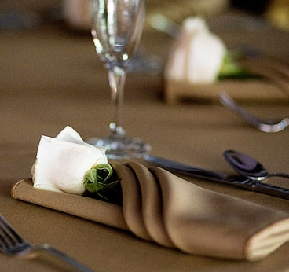
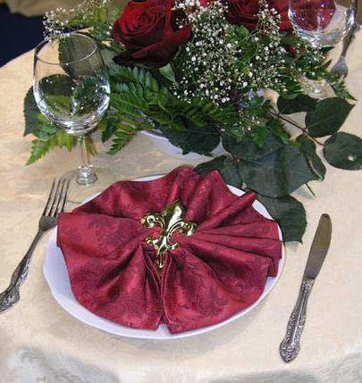
Салфетки
Цвет салфеток должен быть или в тон скатерти, или контрастировать с ней.

Slide 14
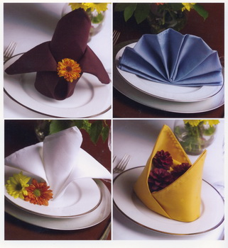
Складывание салфеток
Красиво сложенные салфетки придают столу торжественность.
Для фигурного складывания нужны полотняные салфетки, размером 35 х 35 см. и 40 х 40 см. , как правило квадратной формы.
Существует около 40 видов складывания салфеток. Они делятся на 3 группы.

Slide 15
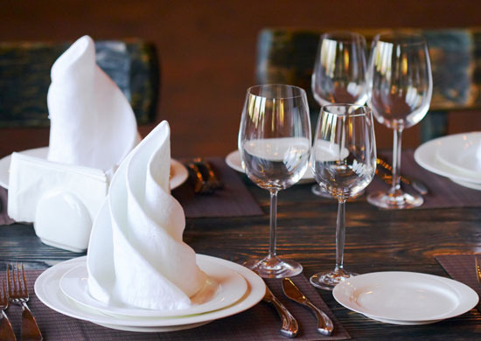
Складывание салфеток
Группа А
Начинают складываться пополам
«Шатёр кручёный»

Slide 16
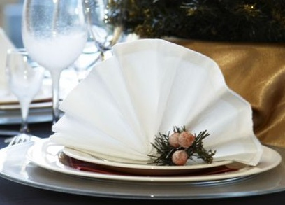
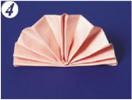
Складывание салфеток
Группа Б
Начинают складываться по диагонали
«Веер»

Slide 17
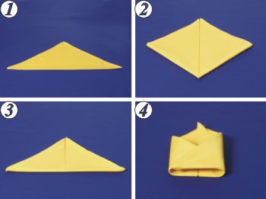
Складывание салфеток
Группа Б
Начинают складываться по диагонали
«Арка»

Slide 18
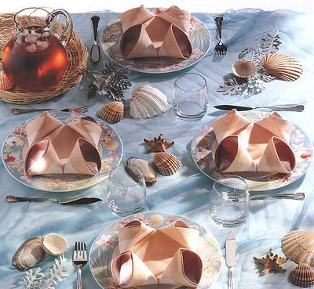
Складывание салфеток
Группа Б
Складываются, загибая к центру все четыре угла

Slide 19
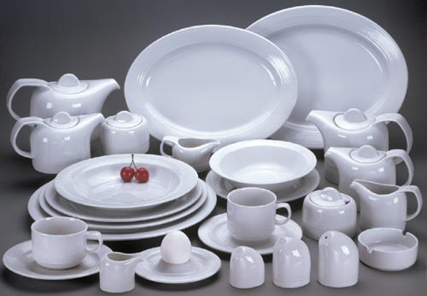
Столовая посуда
Столовый сервиз включает от 25 до 40 наименований.

Slide 20
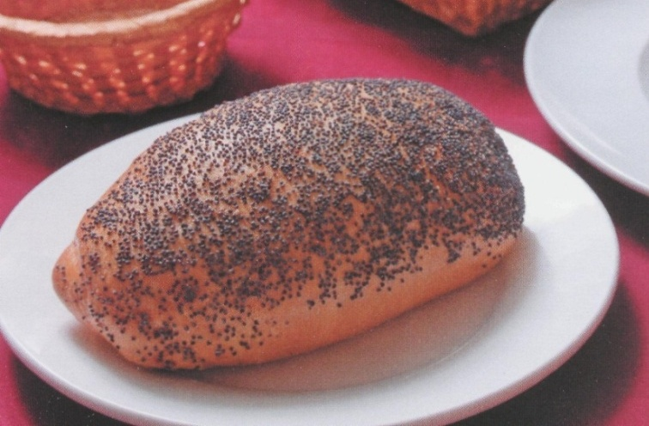
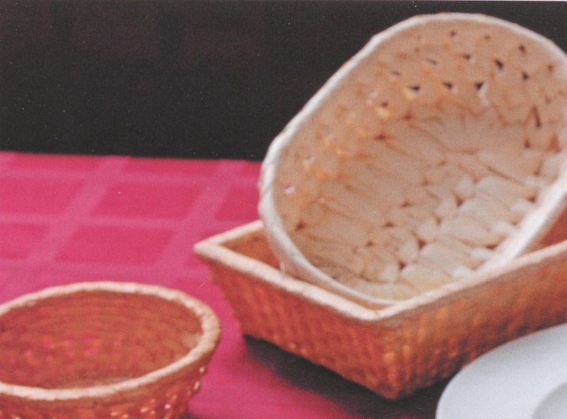
Столовая посуда
Посуда для подачи хлеба, тостов
тарелки пирожковые (диаметром 17,5 см)
хлебницы
( бамбук, соломка)

Slide 21
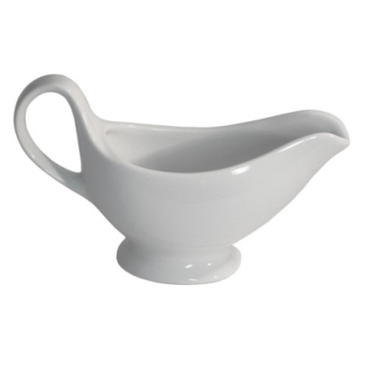
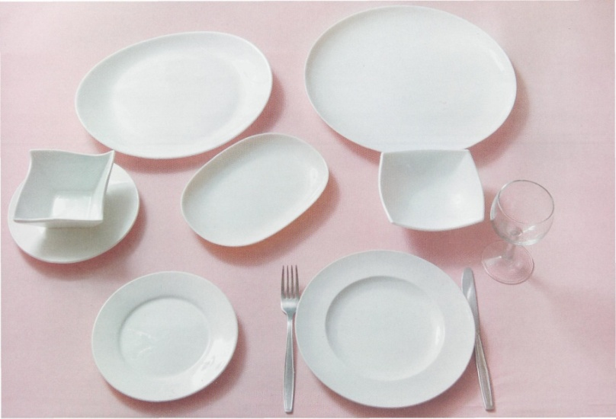
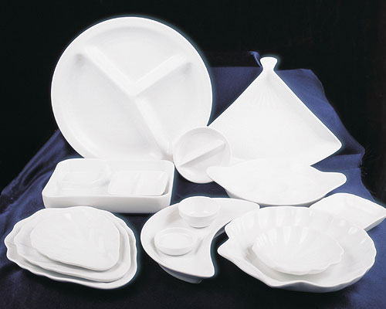
Столовая посуда
Посуда для подачи холодных закусок
Тарелки закусочные (диаметром 20 см), салатники, блюда овальные, вазы на низкой ножке, менажницы, соусники,

Slide 22
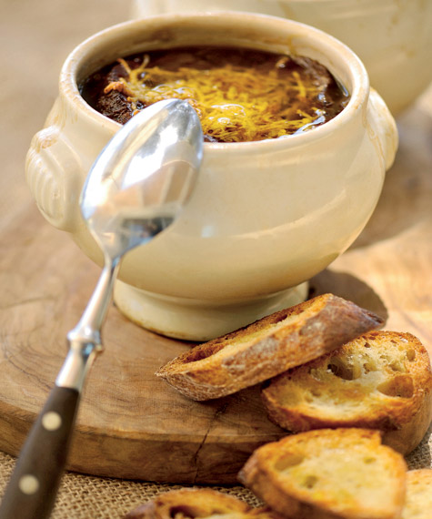
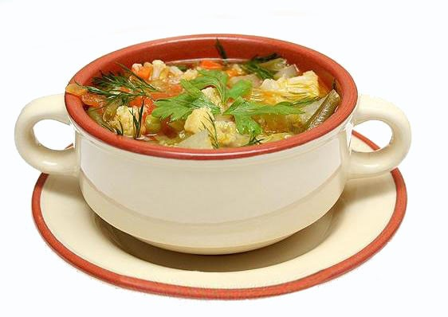
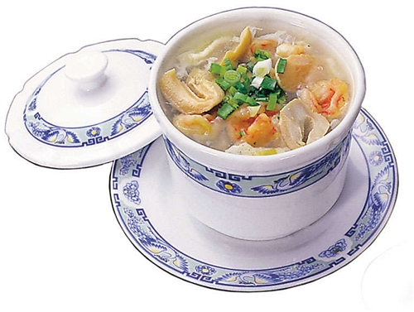
Столовая посуда
Посуда для подачи первых блюд
Бульонные чашки (для бульонов, супов - пюре)
Тарелки столовые глубокие (диаметром до 24 см)
Суповые миски с крышкой
Керамические горшочки

Slide 23
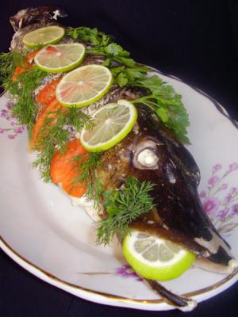
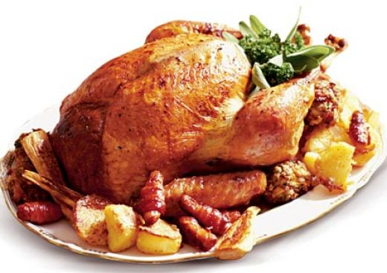
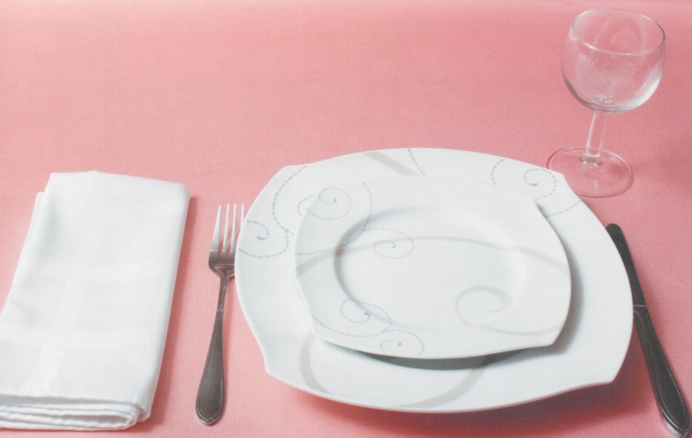
Столовая посуда
Посуда для подачи вторых блюд
Тарелки столовые мелкие(диаметром 24 см)
Блюда круглые или овальные на несколько порций

Slide 24
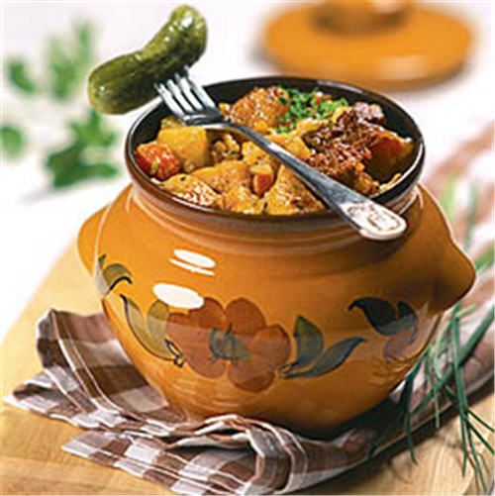
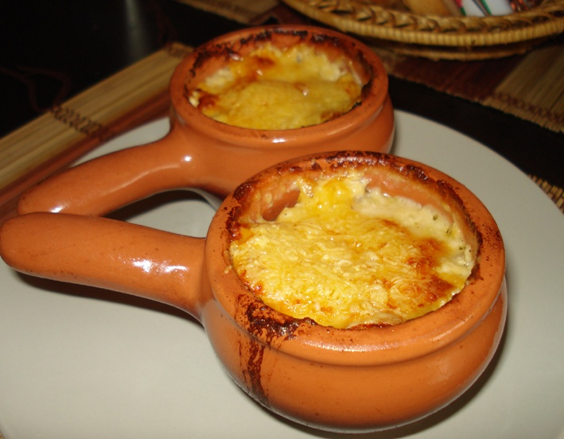
Столовая посуда
Посуда для подачи вторых блюд
Керамические горшочки
Кокотницы глиняные или металлические

Slide 25
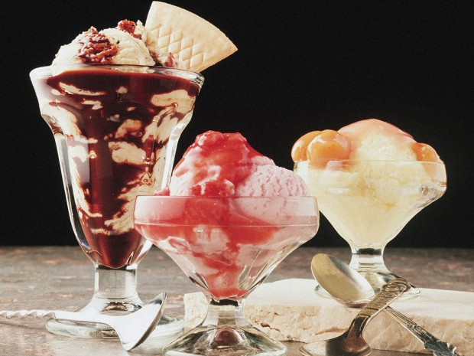
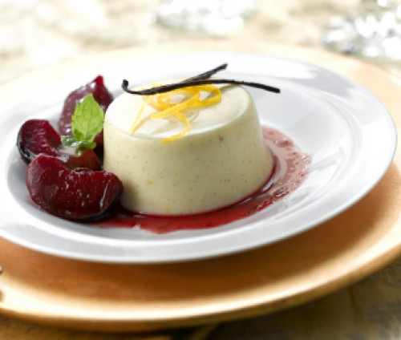
Столовая посуда
Посуда для подачи десерта
Тарелки десертные глубокие и мелкие (диаметром 20 см)
Блюдо для торта
Ваза для фруктов
Креманки, вазочки для мороженого, муссов

Slide 26
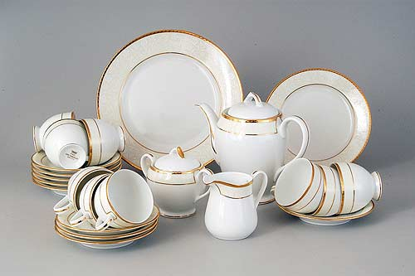
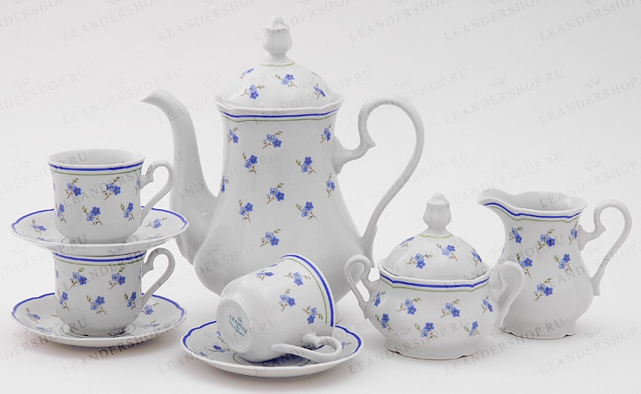
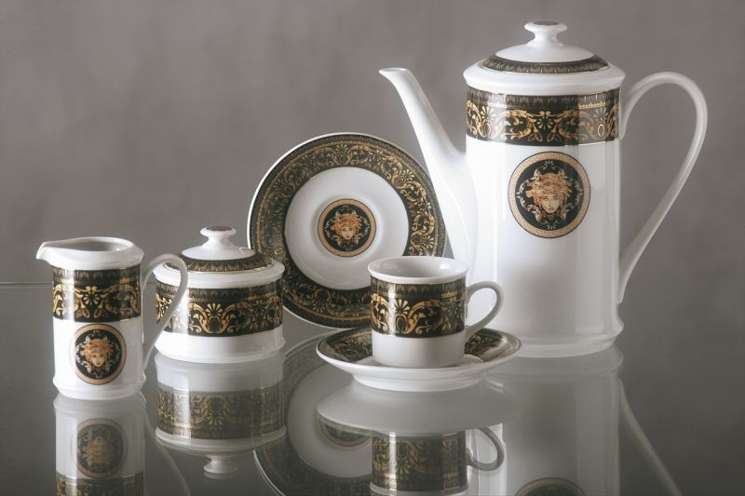
Столовая посуда
Посуда для подачи горячих напитков
чайные сервизы
кофейные сервизы

Slide 27
Столовые приборы
К столовым приборам относятся ложки (столовые, десертные, чайные, кофейные), вилки(столовые, десертные, для рыбы), ножи (столовые, для рыбы, для масла), вилочки для фруктов, половники, ложки для соусов и т.д.

Slide 28
Столовые приборы
Ложки
столовая
десертная
чайная
кофейная

Slide 29
Столовые приборы
Вилки
рыбная
закусочная
столовая

Slide 30
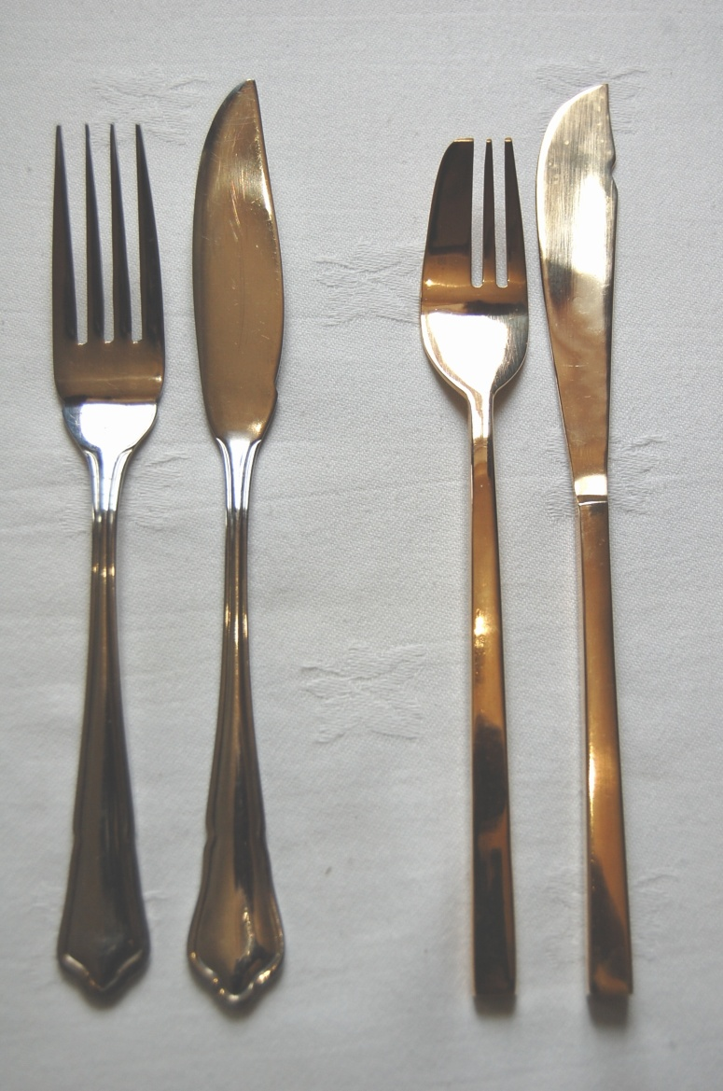
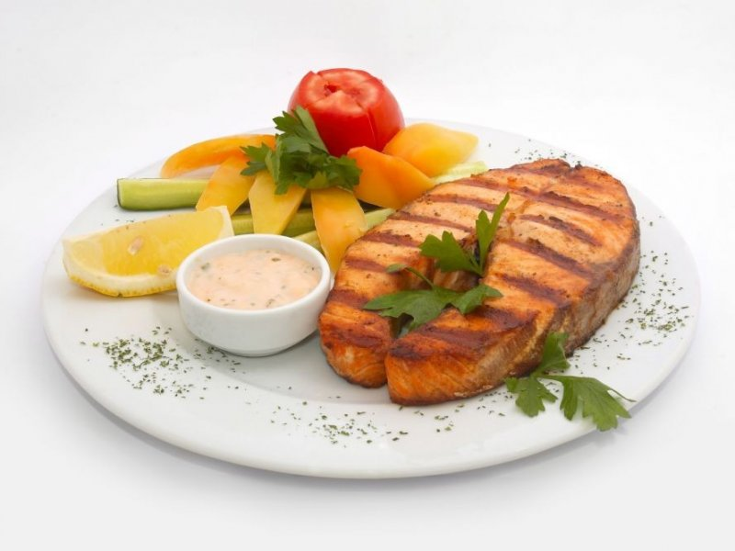
Столовые приборы
Рыбный прибор
Вилка и нож

Slide 31
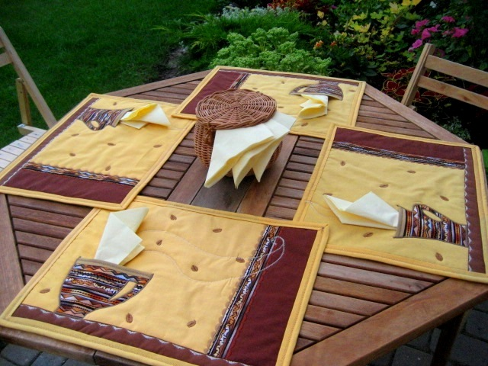
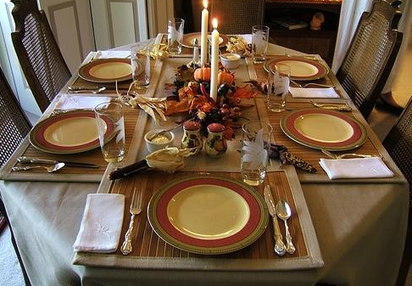
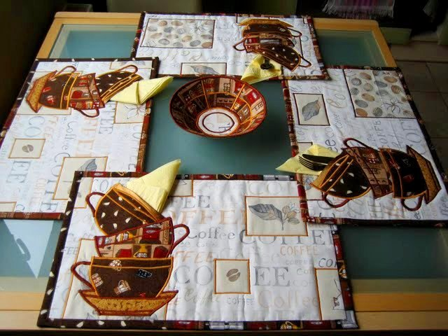
Сеты
Сет – альтернатива скатерти; небольшая подставка или подложка для посуды размером не менее 30 х 40 см. Может быть выполнен из дерева, ткани, пластмассы, бумаги и т.д.

Slide 32
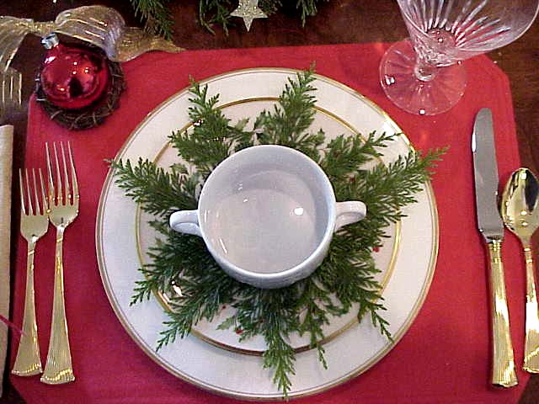
Примеры сервировки стола

Slide 33
Примеры сервировки стола

Slide 34
Украшение стола салфетками с кольцами
Простой и элегантный способ украсить стол с помощью салфетки – аккуратно сложить её , закрепив специальным кольцом.

Slide 35
Украшение стола цветами
Букет на столе должен гармонировать с тоном скатерти и салфеток и сочетаться с сервировкой стола.

Slide 36
Украшение стола свечами
Включённые в цветочную композицию свечи должны стоять ровно и надёжно крепиться к основе.

Slide 37
В создании презентации использованы материалы сайта Prezentacii.com

